Slide 1
ΚΕΦ.2 ΧΕΙΡΙΣΜΟΣ ΗΛΕΚΤΡΙΚΟΥ ΤΡΟΧΟΥ
Στόχοι:
Να διακρίνουν τα είδη ηλεκτρικών τροχών
Να περιγράφουν την λειτουργία τους
Να αντιστοιχούν την κατάλληλη φρέζα για κάθε τεχνική εργασία
Να εφαρμόζουν την κατάλληλη τεχνική ηλεκτρικού τροχού σε φυσικό ή τεχνητό νύχι καθώς και στο δέρμα

Slide 2
ΗΛΕΚΤΡΙΚΟΣ ΤΡΟΧΟΣ
Ο ηλεκτρικός τροχός αποτελεί, πλέον, ένα από τα σημαντικότερα εργαλεία στα χέρια του επαγγελματία τεχνίτη νυχιών ή ποδολόγου, καθώς διευκολύνει κι επιταχύνει την επαγγελματική εργασία και την κάνει πιο αποδοτική.
Ο ηλεκτρικός τροχός προσφέρει πρόσβαση σε σημεία που δεν θα μπορούσαν να φτάσουν τα κλασσικά εργαλεία (λίμες, κόφτες κ.α.)
τρία βασικά είδη ηλεκτρικού τροχού:
- Ο απλός κλασσικός ηλεκτρικός τροχός
- Ο ηλεκτρικός τροχός νερού (ψεκασμού)
- Ο ηλεκτρικός τροχός αναρρόφησης

Slide 3

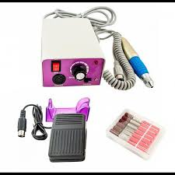
https://www.ideahellas.gr/wp-content/uploads/2017/07/mm25000.png

Slide 4
Κλασσικός τροχός
είναι μια φορητή ηλεκτρική συσκευή που λειτουργεί με ρεύμα ή μπαταρία (επαναφορτιζόμενη).
Η συσκευή διαθέτει:
μικρό ηλεκτρικό κινητήρα
καλώδιο τροφοδοσίας (πρίζας)
ακροφύσιο στο οποίο προσαρμόζονται τα περιστρεφόμενα εξαρτήματα
καλώδιο σπιράλ που διευκολύνει τις κινήσεις μας κατά την εφαρμογή
διακόπτη on-off
διακόπτη ρύθμισης αριθμού στροφών λειτουργίας
πεντάλ on-off (ποδοκίνητη λειτουργία)
φρέζες διαφόρων μεγεθών, σχημάτων και υλικού Η αποτελεσματικότητα του ηλεκτρικού τροχού βασίζεται στην λειτουργία του περιστρεφόμενου εξαρτήματος (φρέζα) και στον αριθμό των στροφών που μπορεί να φτάσει. Συνήθως, ο αριθμός στροφών κυμαίνεται από 15000-50000 το λεπτό.

Slide 5

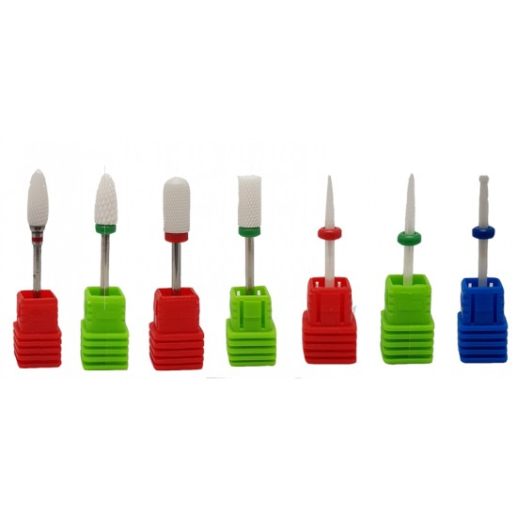
Φρέζες (υλικό κατασκευής):
Κεραμικές - Σμυριδένιες
Καρβιδίου - Φυσικής ίνας
Διαμαντόφρεζα
Κεραμικά Φρεζάκια
Είναι φρεζάκια που φτιάχνονται από ένα κράμα υλικών κεραμικού τύπου. Τα κεραμικά φρεζάκια που έχουν λευκό χρώμα, είναι πιο μαλακά, φθείρονται πιο εύκολα και δεν καίνε όπως τα καρβιδίου και οι διαμαντόφρεζες. Αυτά τα χαρακτηριστικά τους τα κάνουν ιδανικά για λεπτοδουλειές, όπως η αφαίρεση ημιμόνιμου βερνικιού, η αφαίρεση επωνυχίων (combi manicure) και ελαφρές σκληρύνσεις πέλματος ή άλλες ποδολογικές εργασίες.

Slide 6
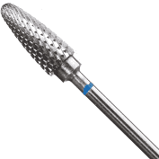
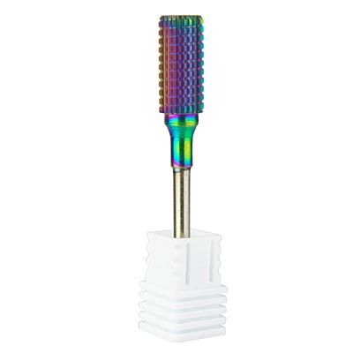
Φρεζάκια Καρβιδίου
Φρεζάκι αφαίρεσης υλικού
Τα φρεζάκια καρβιδίου λοιπόν, είναι ένα κράμα σκληρού μετάλλου αρκετά επεξεργασμένο ώστε να είναι σκληρό και ομογενοποιημένο.
https://encryptedtbn2.gstatic.com/shopping?q=tbn:ANd9GcQQFpaGErS0SyXKwlBgEVuFSG7wxY92gwpVcQnyQ6VIGed7vxReWF3j0r_abtfRfeDXb3A4VnwZw0s&usqp=CAc
https://cdn2.beautyshop.gr/images/stories/virtuemart/product/Rainbow-Large-Barrel-M-4-1.jpg

Slide 7
Διαμαντόφρεζες
Οι διαμαντόφρεζες είναι μεταλλικά φρεζάκια που έχουμε προσθέσει μπροστά τους ψήγματα από κράμα σκληρού μετάλλου.
Τα φρεζάκια αυτά είναι πολύ πιο σκληρά από τα κεραμικά και για αυτό είναι ιδανικά για πιο σκληρές εργασίες, που δεν έρχονται όμως σε πολύ μεγάλη επαφή με το δέρμα.
Είναι ιδανικά για την αφαίρεση τεχνητών νυχιών ή μεγάλων σκληρύνσεων, όμως όταν πλησιάζουμε στο φυσικό νύχι ή στο δέρμα θα πρέπει να αλλάξουμε σε κεραμικό.
Δεν φθείρονται τόσο εύκολα όσο τα κεραμικά, και προτείνονται για σκληρές εργασίες ή έμπειρες τεχνίτριες.

Slide 8
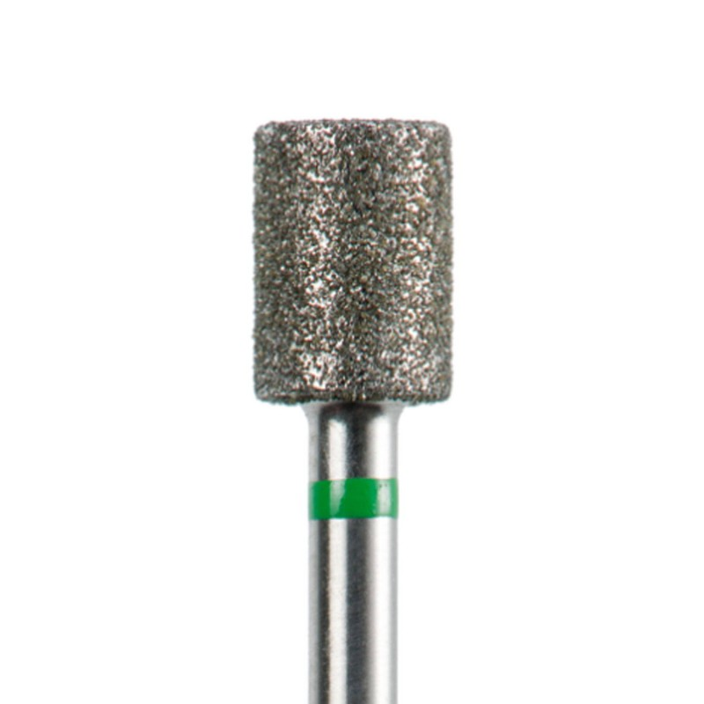
Γαλβανισμένο εργαλείο διαμαντιού χοντρής κόκκωσης
https://quickgel.gr/image/cache/data/products/acurataq/806104110534055N-Q55-800x800.jpg

Slide 9
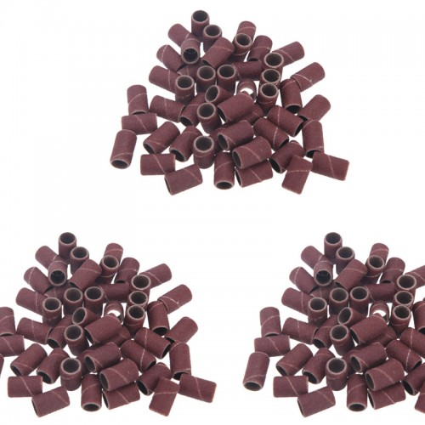
Σμυριδένιες φρέζες
Είναι φρέζες κατασκευασμένες από σμυριδόχαρτο (γυαλόχαρτο) πάνω
σε καλούπια διαφόρων σχημάτων και μεγεθών.
https://www.lolota.gr/image/cache/catalog/Products/anthropos/GYNAIKA/frezakia-antalaktika-troxou-nixion-lolotagr-500x500.jpg

Slide 10
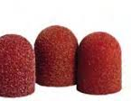
Φρέζες φυσικής και συνθετικής ίνας
Είναι φρέζες κατασκευασμένες από φυσική σκληρή τρίχα, βαμβακερές, δερμάτινες και μάλλινες ίνες, ή από μαλακό πλαστικό και σιλικόνη.

Slide 11
Σχήμα
Το σχήμα των φρεζών ποικίλει σε κυκλικό, κυλινδρικό, κωνικό, σφαιρικό, ημισφαιρικό. Σε κάθε σχήμα συναντούμε μικρό, μεσαίο και μεγάλο μέγεθος. Ανάλογα το σχήμα και το μέγεθός τους, προσαρμόζονται σε όλες τις επιφάνειες εργασίας:
- πάνω στην ονυχιαία πλάκα
- γύρω στην ονυχιαία αύλακα ή μέσα σε αυτή
- κάτω από το ελεύθερο άκρο του νυχιού
- ανάμεσα στα δάχτυλα
- σε όλη την επιφάνεια του πέλματος

Slide 12
Σχήματα
Ο γενικός κανόνας για τη χρήση σε κάθε φρεζάκι είναι:
Μυτερό: Για επωνύχια ή ποδολογικές εργασίες.
Κυλινδρικό: Για αφαίρεση υλικού, pedicure
ή σχηματισμό νυχιού.
Κώνος: Για αφαίρεση υλικού, σχηματισμό νυχιού ή διαμόρφωση τεχνητών
Μπίλια: Για επωνύχια ή ποδολογικές εργασίες
Ημισφαιρικές φρέζες: κοπής, λείανσης, γυαλίσματος διαφόρων επιφανειών
Οι παραπάνω κατηγορίες είναι γενικές και υπάρχουν αρκετές παραλλαγές σε σχήματα. Για παράδειγμα υπάρχει μυτερό με οβάλ ή με πολύ μυτερή άκρη. Υπάρχει βαρελάκι που έχει γωνίες ή οβάλ άκρη. Μικρή ή μεγάλη μπίλια. Κώνος μικρός ή μεγάλος. Οι διαφοροποιήσεις είναι ανάλογα με το τι βολεύει τη κάθε τεχνίτρια και τι ακριβώς εφαρμογή θέλει να κάνει. Οι επιλογές, οι συνδυασμοί και οι χρήσεις είναι ατελείωτες.

Slide 13
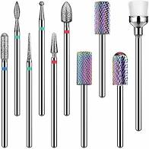
Σχήματα
Φυσικά, μπορείτε να χρησιμοποιήσετε τα φρεζάκια όπως θέλετε. Οι προτεινόμενες εφαρμογές ανάλογα με το σχήμα είναι για να μπορέσετε να κατανοήσετε καλύτερα τη χρήση τους πριν προμηθευτείτε τα αντίστοιχα προϊόντα.
https://encryptedtbn0.gstatic.com/images?q=tbn:ANd9GcQgRPbt0AT042Kqxy27W84vGrBu2DHe5bLsWKrcn_K2BhfnyaG3A1KuECOzG-5xtmsrniHYcNE&usqp=CAc

Slide 14
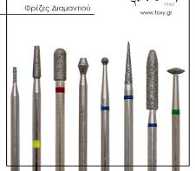
https://encryptedtbn0.gstatic.com/images?q=tbn%3AANd9GcQ3M5Tul30XQEW5p5mwTsO1Wi1ONShQPaYa6Q&usqp=CAU

Slide 15
Χρώματα
Τα χρώματα σε κάθε φρεζάκι υποδηλώνουν την τραχύτητά του, και όχι τη σκληρότητά του όπως αρκετοί πιστεύουν. Το υλικό είναι ίδιο σε όλα τα χρώματα. Αυτό που αλλάζει, είναι το πόσο τραχιά επιφάνεια έχει. Όσο πιο ταχιά είναι η επιφάνεια, τόσο πιο πολύ υλικό αφαιρούν.
Η κατάταξη σε σχέση με τη τραχύτητα είναι:
Κόκκινο: Λίγο τραχύ
Μπλε: Μέτρια τραχύτητα
Πράσινο: Πολύ τραχύ
Μαύρο: Πάρα πολύ τραχύ
Αυτά ισχύουν κυρίως για τα βασικά σχήματα κεραμικών και καρβιδίου. Ορισμένα σχήματα που απαιτούν πολύ περισσότερες διαβαθμίσεις όπως το βαρελάκι, βγαίνουν στην ακόλουθη κλίμακα: X, XC, XCC όπου όσο πιο πολλά γράμματα τόσο πιο τραχύ είναι το φρεζάκι.

Slide 16
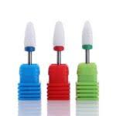
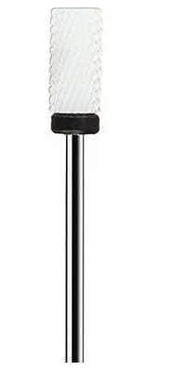
https://cdn2.beautyshop.gr/images/stories/virtuemart/product/keramiko-frezaki-105XC.jpg
https://blog.alexmakemepretty.com/wp-content/uploads/2017/11/bits_all_cone-150x150.jpg

